Slide 1
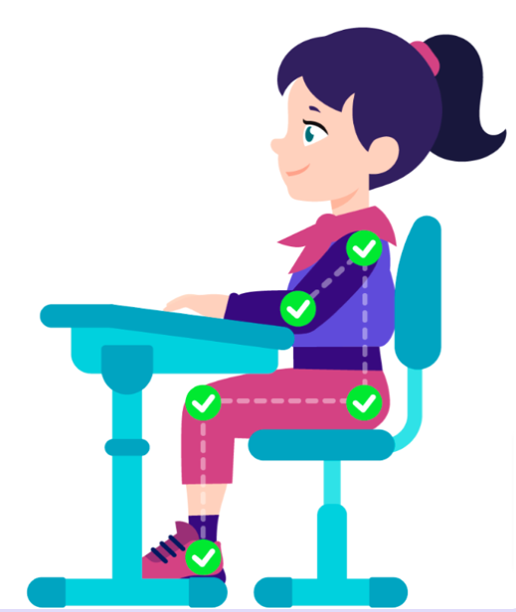

Slide 3
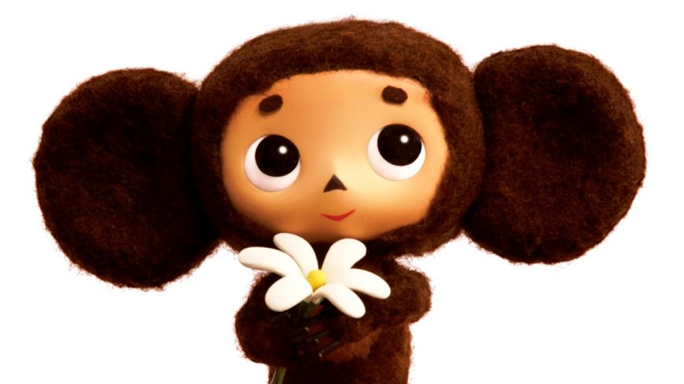

Slide 4
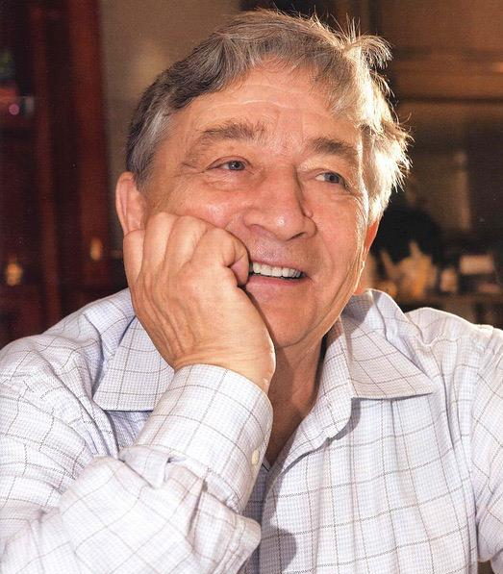
«Чебурашка»
Эдуард Успенский

Slide 5
Приветствую вас, мои дорогие друзья!
Ко мне на улице подошел незнакомый человек. Поздоровался со мной и сказал, что он старый приятель моего папы. Я подошел к нему поближе, чтобы вспомнить есть ли у папы такой приятель.
Но вдруг, он схватил меня за руку и начал тянуть за собой!
А я не знал, что делать…
Помогите мне, узнать, что предпринять в таких ситуациях!

Slide 6
Тема: «Опасные незнакомцы»
Цель:
Узнать…
Научиться:

Slide 7
Узнать
поведения
с
незнакомыми
людьми
правила

Slide 8
использовать
поведения
с
незнакомыми
людьми
правила
Научиться

Slide 9
Тема: «Опасные незнакомцы»
Цель:
Узнать,
правила поведения с незнакомыми людьми.
Научиться, использовать правила поведения с незнакомыми людьми.

Slide 10

Лестница знаний
Научиться, использовать правила поведения с незнакомыми людьми
Узнать, какие правила поведения с незнакомыми людьми
Вспомнить, кто такие опасные незнакомцы

Slide 11
Лестница знаний
Вспомнить, кто такие
опасные незнакомцы
Узнать, какие правила поведения с незнакомыми людьми
Научиться, использовать правила поведения с незнакомыми людьми

Slide 12

Лестница знаний
Научиться, использовать правила
поведения с незнакомыми людьми
Узнать, какие правила поведения
с незнакомыми людьми
Вспомнить, кто такие
опасные незнакомцы

Slide 15

Лестница знаний
Научиться, использовать правила
поведения с незнакомыми людьми
Узнать, какие правила поведения
с незнакомыми людьми
Вспомнить, кто такие
опасные незнакомцы

Slide 17
Лестница знаний
Научиться, использовать правила
поведения с незнакомыми
Узнать, какие правила поведения
с незнакомыми людьми
Вспомнить, кто такие
опасные незнакомцы

Slide 20
Лестница знаний
Научиться, использовать правила
поведения с незнакомыми
Узнать, какие правила поведения
с незнакомыми людьми
Вспомнить, кто такие
опасные незнакомцы

Slide 21


Slide 22
Тема: «Опасные незнакомцы»
Цель:
Узнать, какие правила
поведения с незнакомыми людьми
Научиться, использовать правила поведения с незнакомыми людьми

Slide 23
Рефлексия
Я научился(лась)
Я узнал(а)
Я запомнил(а)
Было трудно
Было интересно
Теперь я могу

Slide 24
Благодарю вас, друзья!
До новых встреч!

